Slide 1
Lập trình MIPS
NGUYỄN TRỌNG HOÀNG VIỆT
KSTN TOÁN TIN K59

Slide 2
BÀI 1
Nhập 1 xâu có độ dài <=30, chuyển tất cả những kí tự thường thành kí tự in hoa

Slide 3
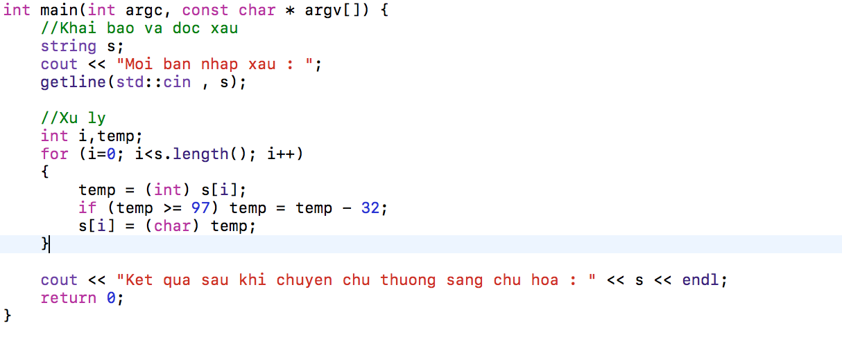
HƯỚNG DẪN GIẢI BÀI 1
A = 65, a = 97 . Chuyển từng ký tự từ xâu sang số, nếu > =97 thì trừ 32 là rồi lưu lại vào ô nhớ ban đầu -> In xâu ra

Slide 4
TEST BÀI 1
Nguyen Trong Hoang Viet
Kết quả : NGUYEN TRONG HOANG VIET

Slide 5

BÀI 2
Tính sqrt(n) n : float

Slide 6
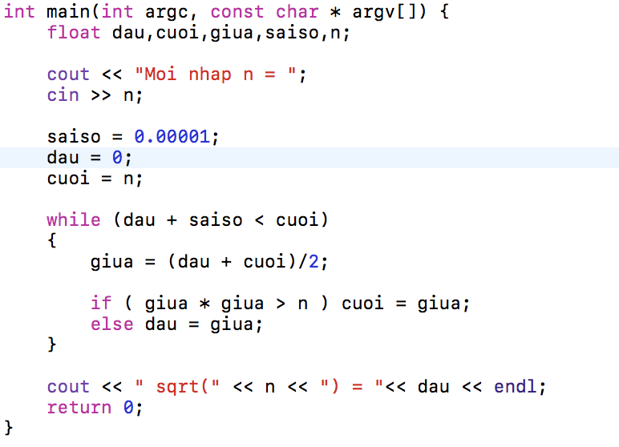
HƯỚNG DẪN GIẢI BÀI 2
Dùng phương pháp chia đôi
Xét đoạn [dau,cuoi]
giua = (dau + cuoi)/2
Nếu giua^2 > n thì rõ ràng giá trị cần tìm phải thuộc đoạn [dau,giua] và ngược lại

Slide 7
TEST BÀI 2
N = 55
Đáp án : 7.416198
N = 99
Đáp án : 9.949874

Slide 8
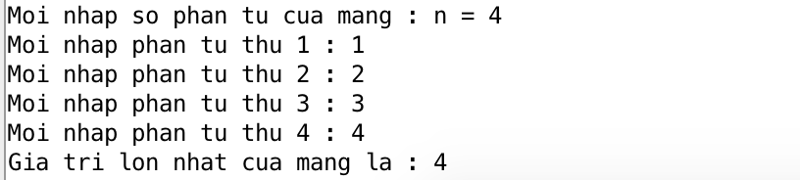
BÀI 3
Nhập 1 mảng nguyên gồm n<=30 phần tử, yêu cầu in ra phần tử có giá trị lớn nhất
Ví dụ :

Slide 9
TEST BÀI 3
n = 5
-5 -4 -1 -2 -3
ĐÁP ÁN : -1
n = 5
-5 1 2 3 4
ĐÁP ÁN : 4
n = -1
ĐÁP ÁN : KHÔNG CHẠY VÌ N<=0

Slide 10
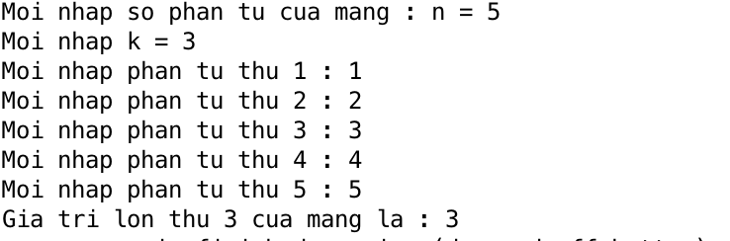
BÀI 4
Nhập 1 mảng nguyên gồm n<=30 phần tử, yêu cầu in ra phần tử có giá trị lớn thứ k
Ví dụ :

Slide 11
HƯỚNG DẪN GIẢI BÀI 4
Sắp xếp lại mảng theo thứ tự từ lớn đến nhỏ (sắp xếp nổi bọt ) -> tìm số lớn thứ k
For (i = 1; i<n; i++ )
For (j = 1; j<=n; j++)
If (A[i] < A[j])
{
temp = A[i];
A[i] = A[j];
A[j] = temp;
}

Slide 12
TEST BÀI 4
N = 6
K = 4
6 1 5 3 2 4
ĐÁP ÁN : 4

Slide 13
TEST BÀI 4
N = 6
K = 2
1 1 2 2 3 3
ĐÁP ÁN : 2
N = -1
ĐÁP ÁN : KHÔNG CHẠY VÌ N<=0

Slide 14
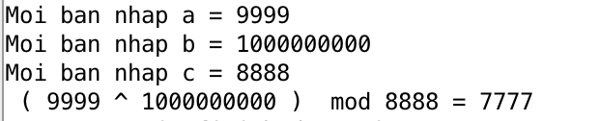
BÀI 5
Tính a^b mod c với a,b,c nguyên 1<=a<=10.000, 1<=b<=10^9, 1<=c<=10.000

Slide 15
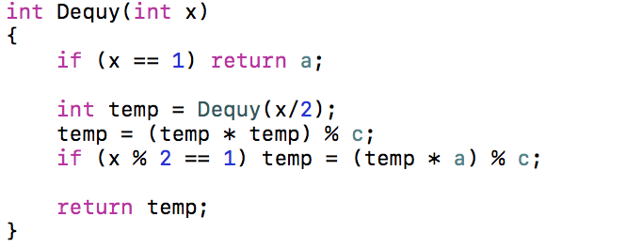
HƯỚNG DẪN GIẢI BÀI 5
a ^ b = (a^(b div 2)) ^ 2 nếu b mod 2 = 0
= (a^(b div 2)) ^ 2 * a nếu b mod 2 = 1
Dùng đệ quy để giải

Slide 16
TEST BÀI 5
a = 9999 ; b=999.999.999 ; c = 8888
Đáp án : 1111
a = 1234 ; b=12.345.678 ; c = 1973
Đáp án : 1780

Slide 17
KẾT THÚC
Cảm ơn các bạn đã lắng nghe!

